Slide 1

Den nye klient i TimeEdit

Slide 2
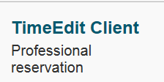
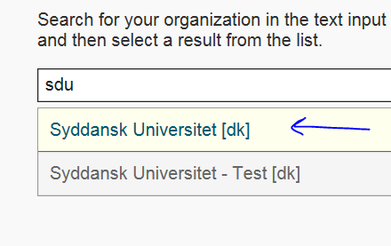
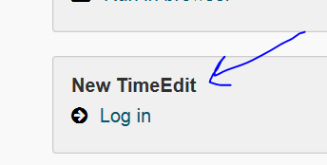
Log in
https://www.timeedit.net/

Slide 3
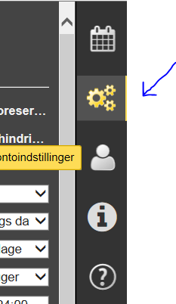
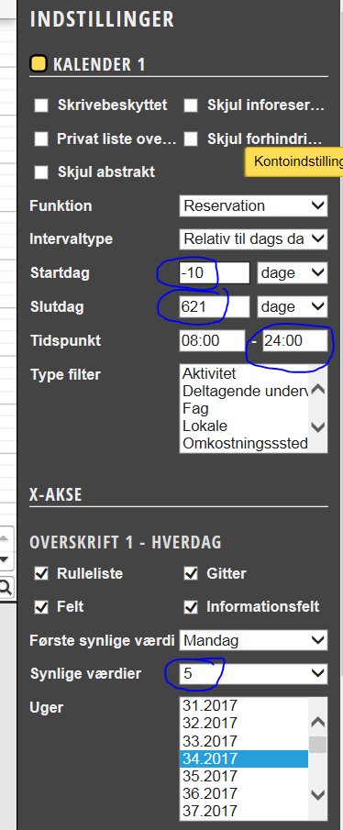
Indstilling af personlig kalender
Her indstiller man antal uger man vil se. Antal dage man vil se og tidspunkt.

Slide 4
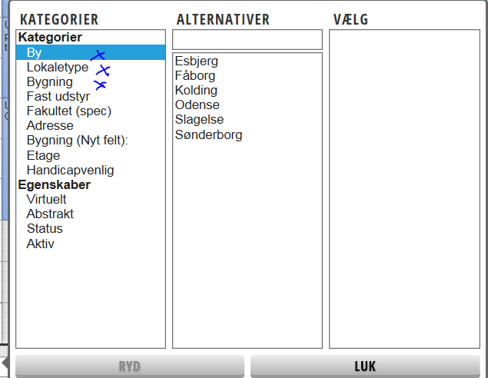
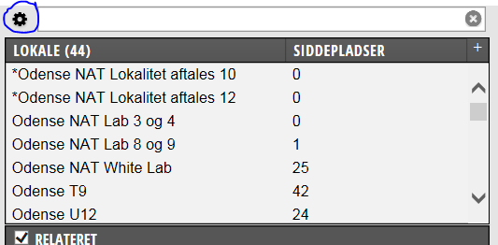
Indstilling af undermenuer
(lokalevalg)
Vælg by, lokaletype og bygning. Klik derefter på LUK.
Klik på tandhjul.

Slide 5
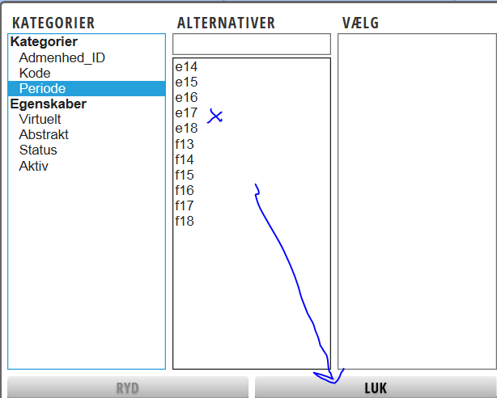
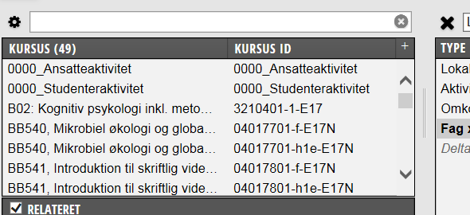
Indstilling af undermenuer
(periode)
Klik på tandhjul.
Vælg periode og klik på LUK.

Slide 6
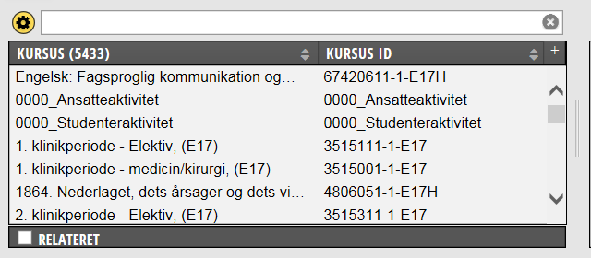
Indstilling af undermenuer
(opsætning)
Man kan opsætte menuen som man ønsker, i forhold til UVA-kode:
Her kan ændres og til eller fravælges hvad man vil se.

Slide 7
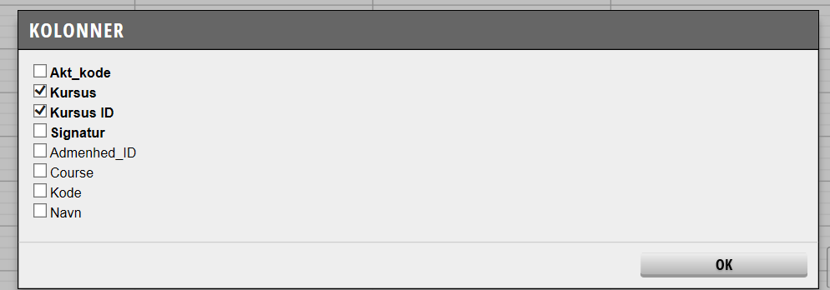
Indstilling af undermenuer
(opsætning)
Her vælger du dit personlige look.

Slide 8
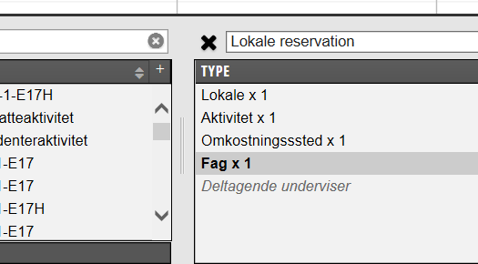
Indstilling af undermenuer
(opsætning)
Du bestemmer selv hvor meget de tre bokse nederst på skærmen skal fylde. Træk i disse her:

Slide 9
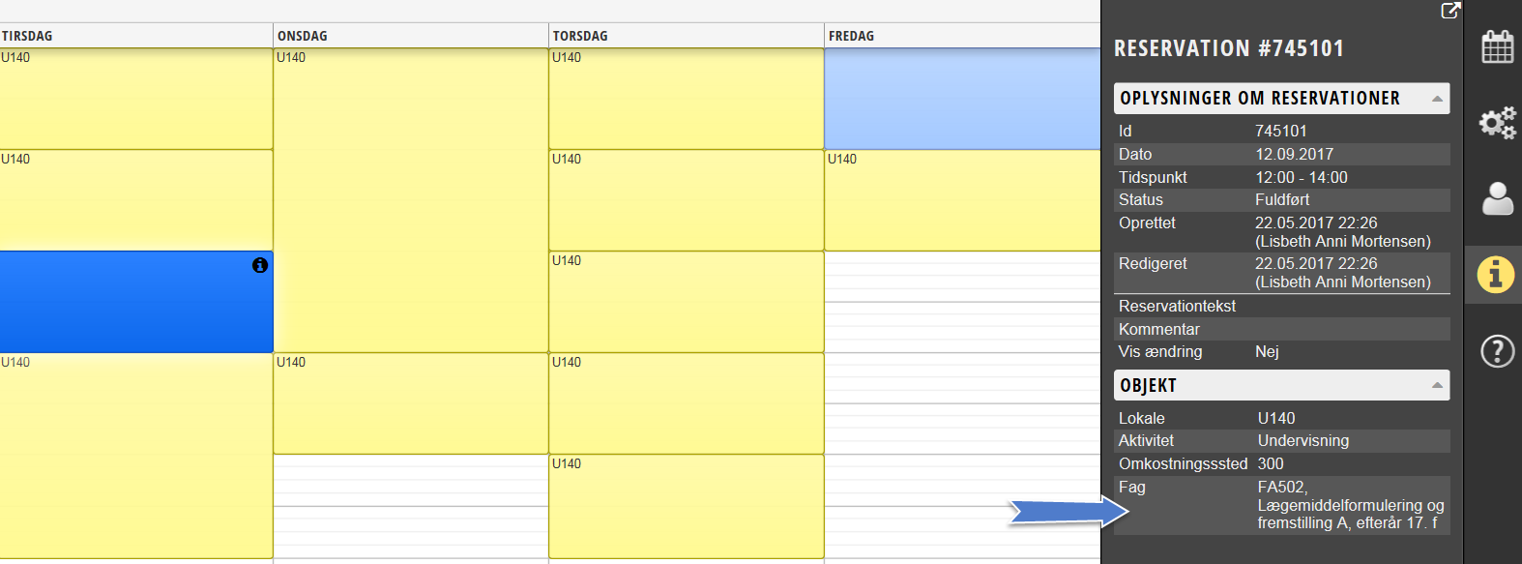
Oplysninger om reservationen
Her er sparsomme oplysninger om hele reservationen.

Slide 10
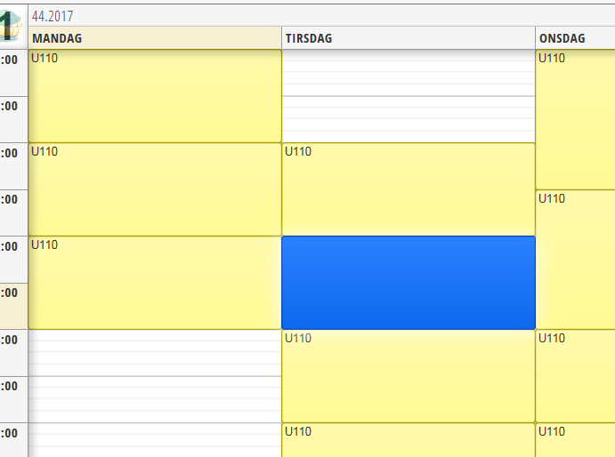
Oplysninger om reservationen
Du kan også bruge en ”mouseover”:
Hold musen henover en booking, og oplysninger om bookingen vil vise sig efter et par sekunder.

Slide 11
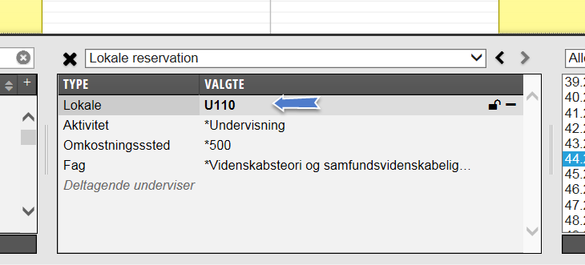
Oplysninger om reservationen
Ønsker du mere specifik informationen om reservationen,(her om lokalet, antal pladser osv.) højreklikker du her:
(Du kan gøre det på alle 4 rækker.)

Slide 12
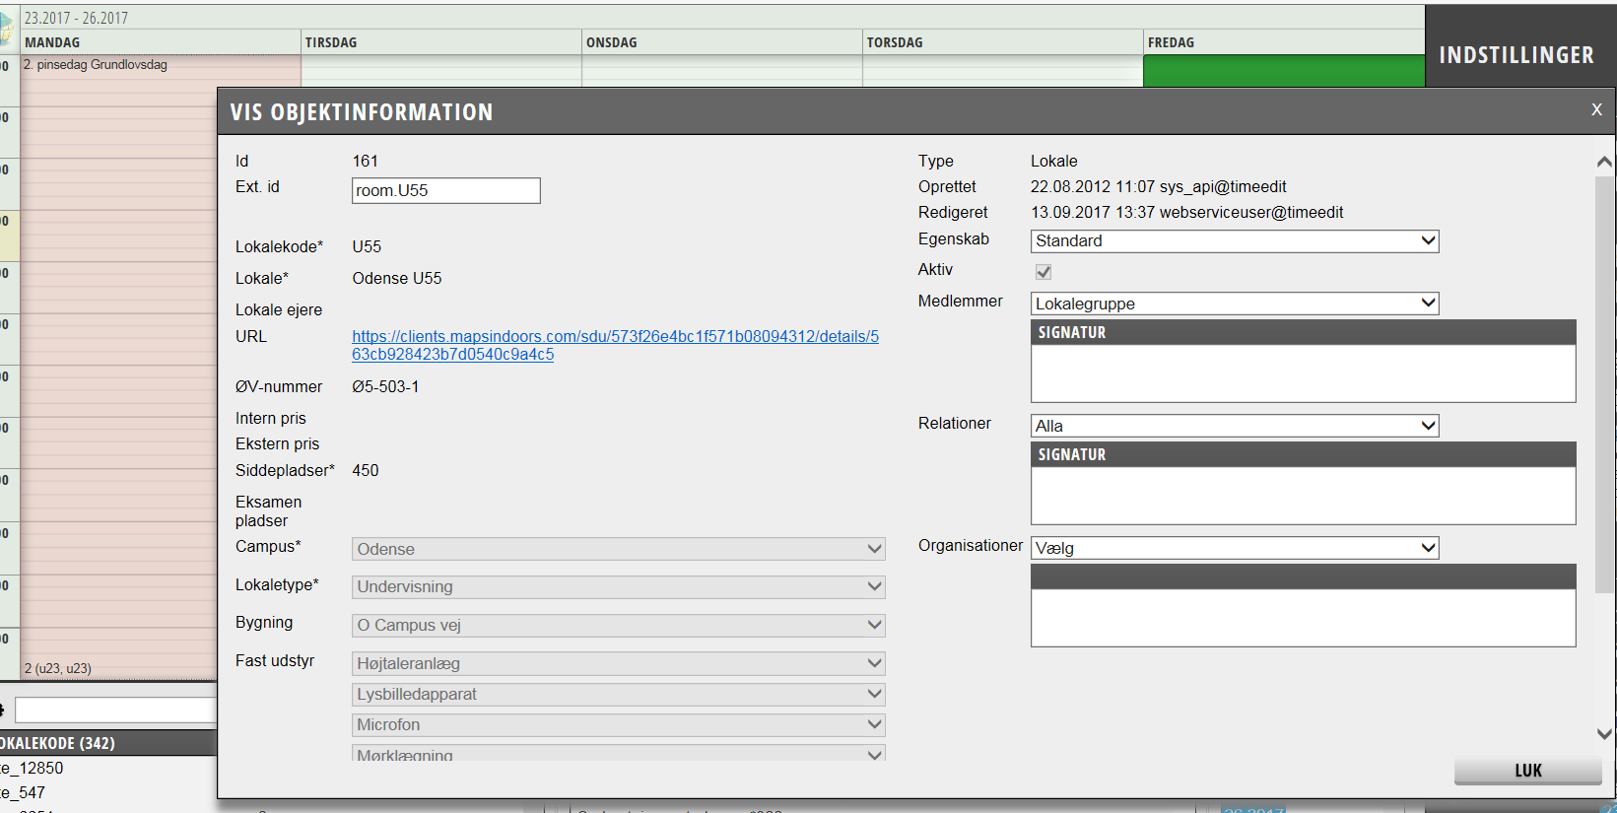
Objektinfo
Og denne dukker op.

Slide 13
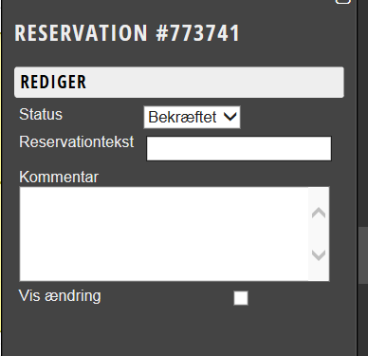
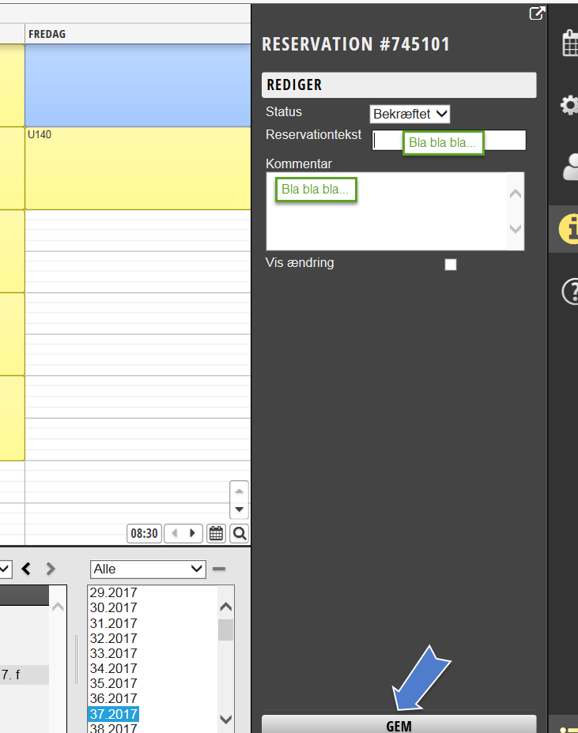
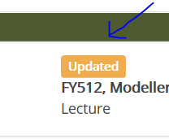
Tilføje kommentar
Marker her hvis det er en ændring der er nært forestående. Så vil de studerende kunne se dette på deres personlige skema:

Slide 14
FIF!
Klik H for at se genveje.
F.eks: :Klik . for dags dato
Højre/venstre pil ved flyt af reservationen. (kan ses under genveje.)
Hængelås!!!Er der et lokale eller en UVA der skal bookes meget i, sættes hængelås på og den forbliver fast indtil hængelåsen fjernes igen.

Slide 15
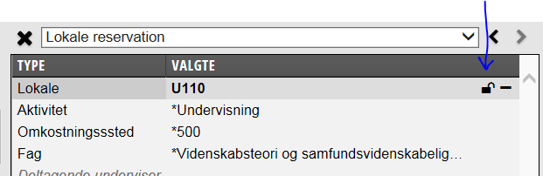
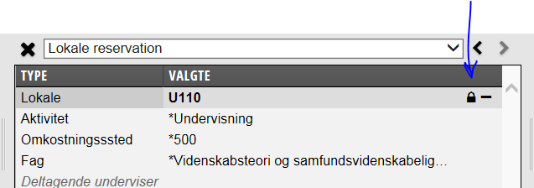
FIF!
Sådan ser hængelåsen ud:
Åben
Lukket

